Slide 1
数据挖掘
第 10 章 诊断方法

Slide 2
引言
离群点诊断方法，简称诊断方法，是数据挖掘领域中的一项重要的挖掘技术，其目标是发现数据集中行为异常的少量数据对象，这些数据对象称为离群点或孤立点（outLier）。

Slide 3


内容提要
1
离群点诊断概要
基于统计的离群点诊断
2
基于距离的离群点诊断
3
基于密度的离群点挖掘
4
应用实例：大盘走势预测
基于聚类的离群点挖掘
5
应用实例
6

Slide 4
离群点诊断的定义
离群点诊断概要
离群点（outlier）是指数值中，远离数值的一般水平的极端大值和极端小值。
离群点诊断：给出n个数据点或对象的集合，及预期的离群点的数目k，发现与剩余的数据相比是显著差异的、异常的或不一致的前k个对象。
形成离群点的主要原因：
（1）首先可能是采样中的误差，如记录的偏误、工作人员出现笔误、计算错误等，都有可能产生极端大值或者极端小值。
（2）其次可能是被研究现象本身由于受各种偶然非正常的因素影响而引起的。

Slide 5
离群点诊断的作用
离群点诊断概要
1、基于离群点检测的网络入侵检测
离群点挖掘主要用于网络入侵的异常检测。在异常检测中，离群点意味着网络入侵和攻击，离群点挖掘的主要任务是在网络数据流和主机数据流中挖掘出与一般数据模式有较大偏离的数据模式，用于更新已经建立的知识规则库。
2、离群点检测在金融活动中的应用
（1）判别一个金融账户是否存在洗钱行为；
（2）用于信用卡欺诈检测；
（3）用于计算机审计，能有效的检查一些舞弊、违背规律与规定的行为。
3、基于离群点检测的异常客户行为分析
客户异常行为分析就是从客户购买记录中，利用离群点检测方法对客户购买行为进行检测，找出其异常变化点，分析产生异常变化的原因，并采取相应的营销策略。

Slide 6
离群点诊断方法分类
离群点诊断概要
基于统计学或模型的方法
基于距离或邻近度的方法
经典的离群点挖掘方法
基于密度的方法
基于关联的方法
基于聚类的方法
基于模糊集的方法
新的离群点挖掘算法
基于人工神经网络的方法
基于遗传算法或克隆选择的方法

Slide 7
内容提要
1
离群点诊断概要
基于统计的离群点诊断
2
基于距离的离群点诊断
3
基于密度的离群点挖掘
4
应用实例：大盘走势预测
基于聚类的离群点挖掘
5
应用实例
6

Slide 8
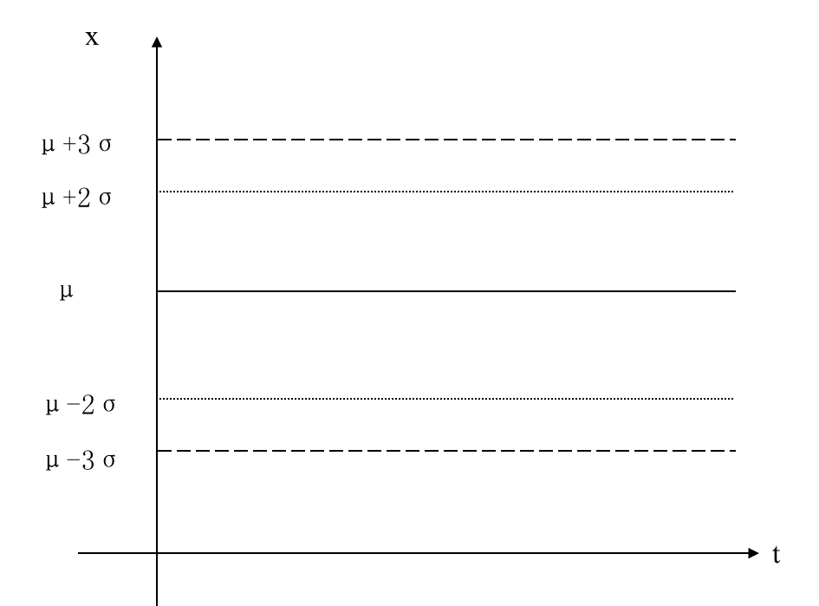
理论基础
基于统计的离群点诊断
控制线
警告线
警告线
控制线
（1）若此点在上、下警告线之间的区域内，则数据处于正常状态；
（2）若此点超出上、下警告线，但仍在上、下控制线之间的区域内，提示质量开始变劣，可能存在“离群”倾向；
（3）若此点落在上、下控制线之外，表示数据已经“离群"，这些点即被诊断出的离群点。

Slide 9
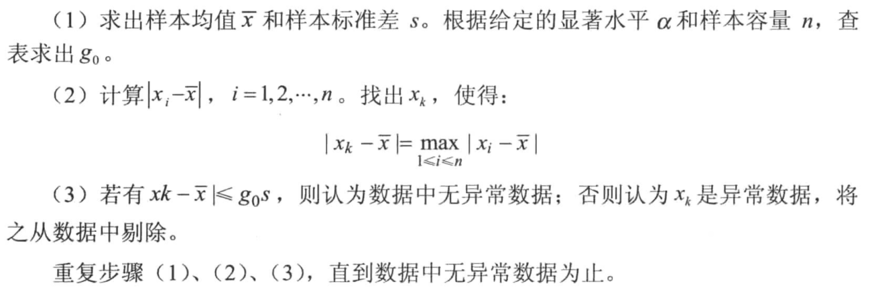
典型算法
基于统计的离群点诊断
Grubbs算法：

Slide 10
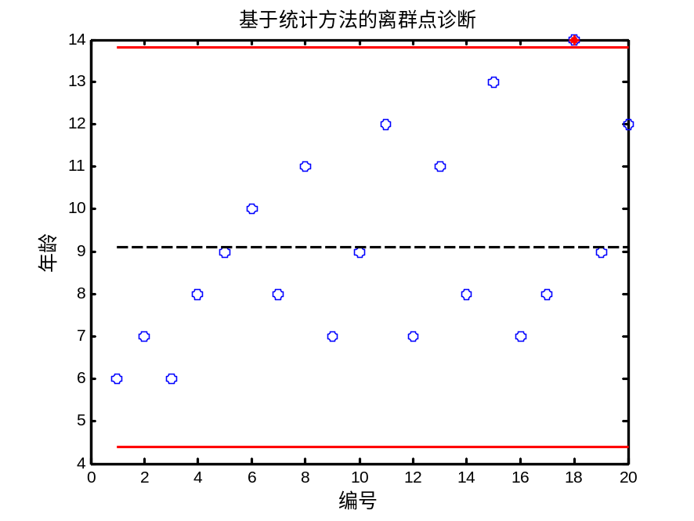
应用实例
基于统计的离群点诊断
20名儿童开始上学的年龄={6,7,6,8,910,8,11,7,9,12,7,11,8,13,7,8,14,9,12}
由上图可知，离群点为14。

Slide 11
优点与缺点
基于统计的离群点诊断
优点：
离群点诊断的统计学方法具有坚实的基础，建立在标准的统计学技术（如分布参数的估计）之上。当存在充分的数据和所用的检验类型时，诊断离群点非常有效。
缺点：
对于单个属性，存在各种统计离群点诊断。对于多元数据，很难同时对多维数据使用基于统计的离群点诊断方法，通常还需要按照单个变量的方法进行诊断。

Slide 12
内容提要
1
离群点诊断概要
基于统计的离群点诊断
2
基于距离的离群点诊断
3
基于密度的离群点挖掘
4
应用实例：大盘走势预测
基于聚类的离群点挖掘
5
应用实例
6

Slide 13
理论基础
基于距离的离群点诊断
基于距离的离群点检测方法的基本思想是如果某个对象远离大部分其他对象，那么该对象是离群的。
基于距离方法的两种不同策略：
（1）采用给定邻域半径，依据点的邻域中包含的对象多少来判定离群点。如果一个点的邻域内包含的对象少于整个数据集的一定比例则标识它为离群点，也就是将没有足够邻居的对象看成是基于距离的离群点。
（2）利用k最近邻距离的大小来判定离群。使用k-最近邻的距离度量一个对象是否远离大部分点，一个对象的离群程度由到它的k-最近邻的距离给定。这种方法对k的取值比较敏感。k太小(例如1)，则少量的邻近离群点可能导致较低的离群程度。k太大，则点数少于k的簇中所有的对象可能都成了离群点。

Slide 14
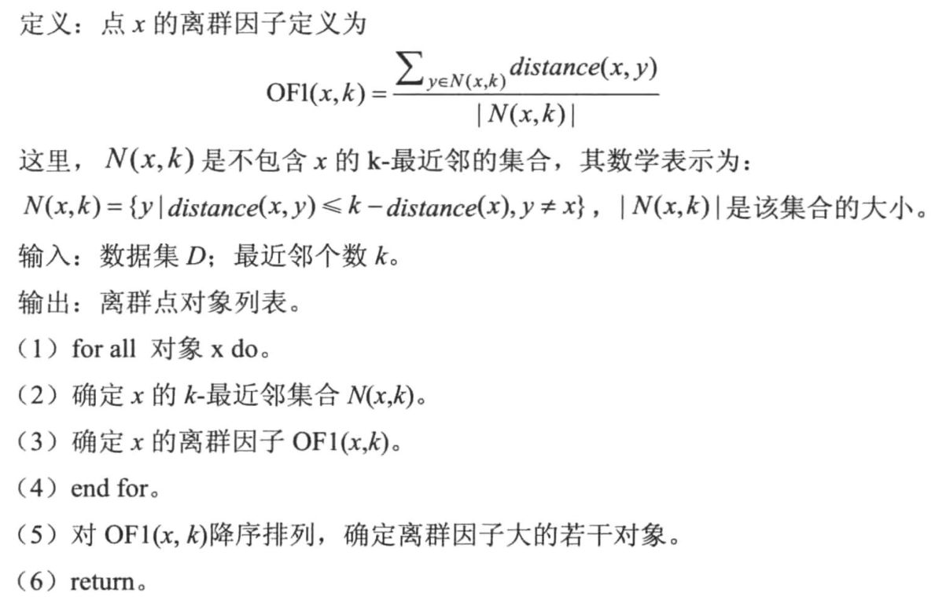
典型算法
基于距离的离群点诊断
基于离群因子的离群点计算方法：

Slide 15
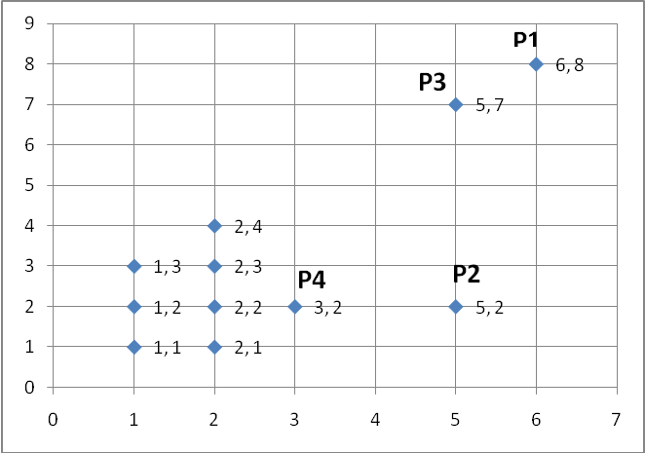
应用实例
基于距离的离群点诊断
对P1点进行分析。k=2；最近邻的点为P3、P2，distance(P1，P2)与distance(P1，P3)分别为6.08、1.41，平均距离为：
对P2点进行分析。k=2；最近邻的点为P3、P4，同理有：
因为OF1(P1,K)> OF1(P2,K),因此，P1点更有可能是离群点。

Slide 16
优点与缺点
基于距离的离群点诊断
优点：
（1）不必对数据集的相关信息（数据服从哪种统计分布模型，数据类型特点等）足够了解，只要给出距离的度量并对数据进行预处理后，就可以找出数据集中的离群点。并且避免了大量的计算，而大量的计算正是使观察到的数据分布适合某个标准分布及选择不一致性检验所需要的。
（2）在理论上可以处理任意维任意类型的数据，克服了基于统计的方法只能较好的处理某种概率分布的数值型单变量数据集的缺陷。
缺点：
（1）当数据集规模异常大时，计算复杂度很高。
（2）检测结果对参数k的选择较敏感，对于不同参数结果有很大的不稳定性，而且在高维数据中应用比较困难。
（3）是对挖掘出的离群点不能区分强离群点和弱离群点 。

Slide 17
内容提要
1
离群点诊断概要
基于统计的离群点诊断
2
基于距离的离群点诊断
3
基于密度的离群点挖掘
4
应用实例：大盘走势预测
基于聚类的离群点挖掘
5
应用实例
6

Slide 18
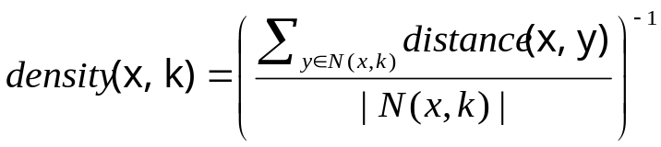
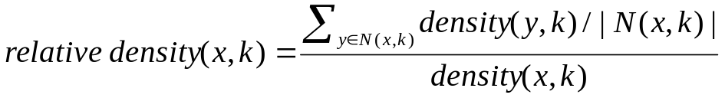


理论基础
基于密度的离群点挖掘
基于密度的方法就是探测局部密度，通过不同的密度估计策略来检测离群点。所谓密度是指任一点和p点距离小于给定半径R的邻域空间数据点的个数。Breuning用局部离群因子（LOF）来表示点的孤立程度，离群点就是具有较高LOF值的数据对象。也就是说数据是否离群点不仅仅取决于它与周围数据的距离大小，而且与邻域内的密度状况有关。
基于密度的离群点检测与基于邻近度的离群点检测密切相关，因为密度通常用邻近度定义。某个对象的局部邻域密度定义为：
还有一个描述对象密度的方法为相对密度，其定义为：
其中， 是不包含x的k-最近邻的集合， 是该集合的大小，y是一个最近邻。

Slide 19
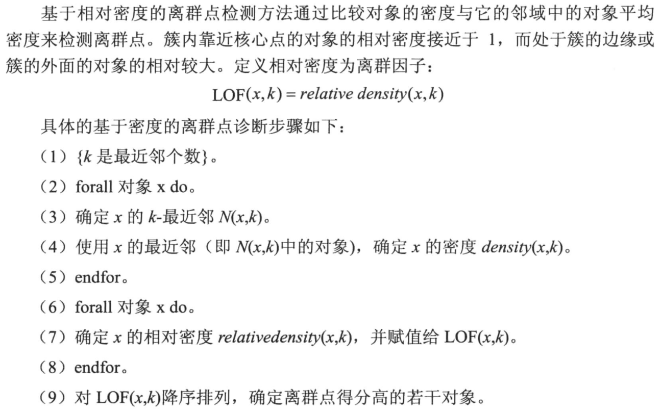
典型算法
基于密度的离群点挖掘
基于密度的离群点诊断方法：

Slide 20
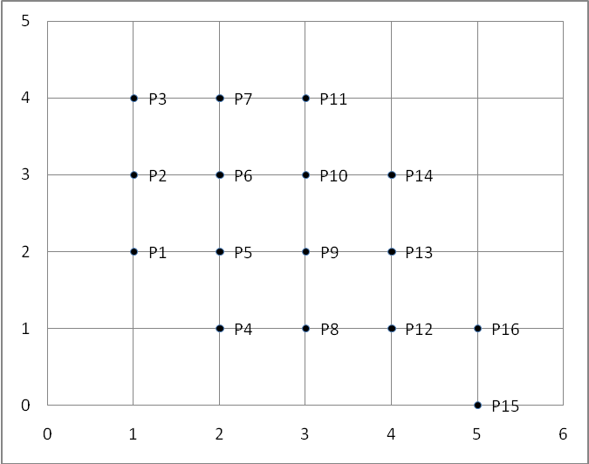

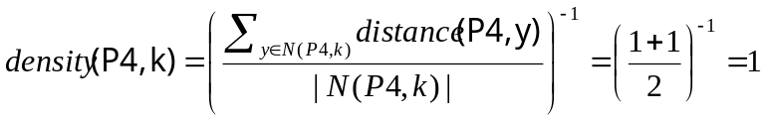


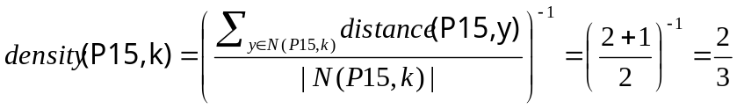



应用实例
基于密度的离群点挖掘
1、对于P4，k最近邻邻域包含两个对象：
P5、P8的密度均为1，
对于P15，k最近邻邻域包含2个对象：
P12，P16的密度均为1，
所以，相对点P4，点P15更可能是离群点。
2、对于k=2，P4的k最近邻邻域为 ，k最近邻距离均值为1。P15的k最近邻邻域为 ，k最近邻距离均值为1.5。
经过比较可以看出，点P15的离群程度要高。

Slide 21
优点与缺点
基于密度的离群点挖掘
优点：
基于相对密度的离群点检测给出了对象是离群点程度的定量度量，并且即使数据具有不同密度的区域也能够很好地处理。
缺点：
1、与基于距离的方法一样，这些方法必然具有O（m²）时间复杂度（其中m是对象个数），虽然对于低维数据，使用专门的数据结构可以将它降低到O（mlogm）。
2、参数选择也是困难的，虽然标准LOF算法通过观察不同的k值，然后取最大离群点得分来处理该问题。然而，仍然需要选择这些值的上下界。

Slide 22
内容提要
1
离群点诊断概要
基于统计的离群点诊断
2
基于距离的离群点诊断
3
基于密度的离群点挖掘
4
应用实例：大盘走势预测
基于聚类的离群点挖掘
5
应用实例
6

Slide 23
理论基础
基于聚类的离群点挖掘
聚类分析是用来发现数据集中强相关的对象组，而离群点诊断是发现不与其他对象组强相关的对象。因此，离群点诊断和聚类是两个相对立的过程。如果聚类的结果中，某个簇的点比较少，且中心距离其他簇又比较远，则该簇中的点是离群点的可能性就比较大，所以从这个角度将聚类方法用于离群点诊断也是很自然的想法。

Slide 24
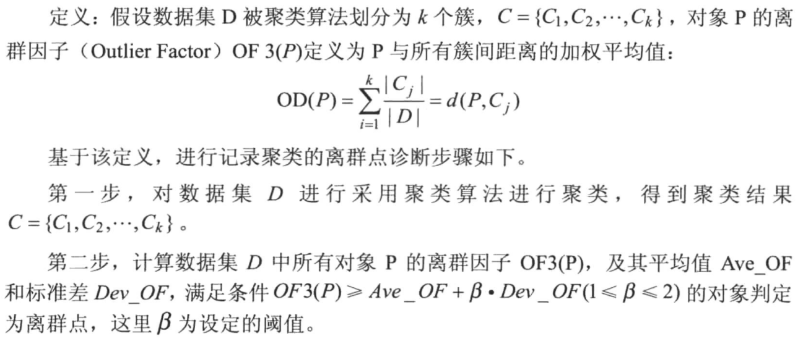
基于聚类的离群点挖掘
典型算法
基于聚类的离群点诊断方法：

Slide 25
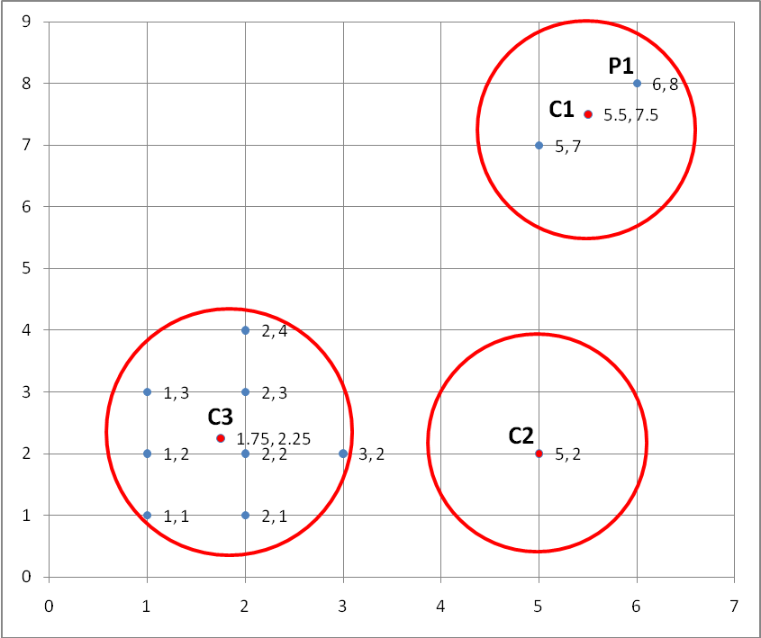

应用实例
基于聚类的离群点挖掘
求得所有对象的离群因子见下表：
所有点的离群因子平均值Ave_OF=2.95，标准差Dev_OF=1.3，假设 ；则阈值：
E=Ave_OF + *Dev_OF=2.95+1.3=4.25
离群因子大于4.25的对象可视为离群点，P1与P2都是离群点，但相对而言，P1更有可能成为离群点。
x | Y | OF3
1 | 2 | 2.2
1 | 3 | 2.3
1 | 1 | 2.9
2 | 1 | 2.6
2 | 2 | 1.7
2 | 3 | 1.9
6 | 8 | 5.9
2 | 4 | 2.5
3 | 2 | 2.2
5 | 7 | 4.8
5 | 2 | 3.4
对于P1有：
对于P2有：
可见，点P1较P2更可能成为离群点。

Slide 26
优点与缺点
基于聚类的离群点挖掘
优点：
有些聚类技术（如K均值）的时间和空间复杂度是线性或接近线性的，因而基于这种算法的离群点检测技术可能是高度有效的。此外，在聚类过程中，是对所有样本进行聚类，因此可能同时发现簇和离群点。
缺点：
产生的离群点集和它们的得分可能非常依赖所用的簇的个数。

Slide 27
内容提要
1
离群点诊断概要
基于统计的离群点诊断
2
基于距离的离群点诊断
3
基于密度的离群点挖掘
4
应用实例：大盘走势预测
基于聚类的离群点挖掘
5
应用实例
6

Slide 28
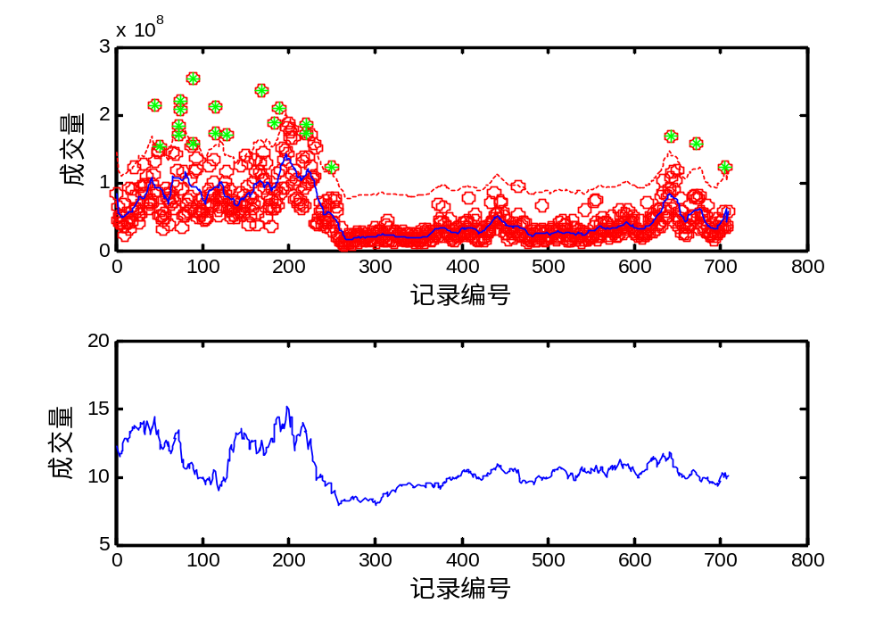
离群点诊断量化择时
应用实例
上图为对一只股票的成交量进行离群点诊断而得到结果，图中虚线上面的点就是发现的异常点，所用的诊断技术为基于统计的技术，具体代码如P10-2。在实践中，当发现离群点后还要进一步判断是买入机会还是卖出机会，这时的判断更直接，也更有意义。

